Slide 1

STIR bemutató
HTE Klub, 2016. október 10.
Mincsovics Kornél
Spektrumgazdálkodási mérnök

Slide 2
STIR
S
T
I
R
Spektrumgazdálkodást
Támogató
Információs
Rendszer

Slide 3



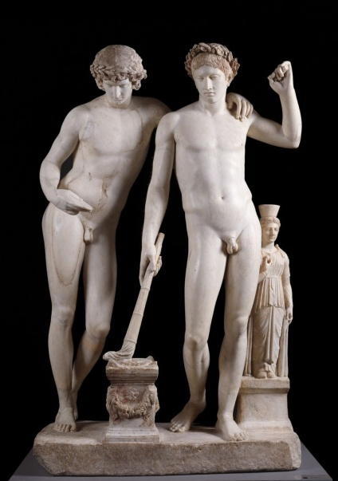

Eredet
Trója projekt (korábban FERI*: FNFT+EFIS+RAT+Intefrész) + Al-projektek
AGAMAMNON
A VEZÉR
ODÜSSZEUSZ
  FNFT Frekvenciasávok Nemzeti Felosztási Táblázata
  RAT Rádióalkalmazási táblázat
  EFIS ECO Frekvenciainformációs Rendszer
KHALKASZ
A JÓS
CASTOR ÉS POLLUX
Notes:
SUB-PROJECTS (NAMES FROM HOMER’S EPIC WORKS: ILIAD, ODUSSEY)
AGAMEMNON TEH LEADER: THE KERNEL OF STIR: DECREE IN FORCE - OK
ODYSSEUS (ULYSSES), THE INVENTIVE: EXTENDED FUNCTION FOR VISUALISATION (LIKE BAND SATISTICS, GRAPHICAL NFT…) – NOT FULLY IMPLEMENTED, NEED SOME NEWS IN PHASE II (VISUALIZE NOT JUST SERVICES, BUT ALL QUERIES, NOT JUST FROM NFT, BUT NFF…)
CALCHAS, THE PROPHET, THE ORACLE: FOR PLANNED DECREE, PLANNED AMANDMENTS FOR DECREE – NOT FULLY IMPLEMENTED
CASTOR AND POLLUX, THE GEMINI: FOR EXTERNAL RELATIONS SUCH EFIS, FMS, EKFGH, EMIR… – PARTLY OK (STARTED WITH EFIS, BUT NOT FULLY ADOPTED AND NEED OTHER EXTERNAL RELATIONS

Slide 4
Követelmények
Szoftver eszköz, amely támogatja
Döntéshozatalt
Spektrumtervezést (spektrum átrendezést) és elemzést
Adatok gyűjtését, szervezését, tárolását
Lekérdezéseket az adatbázisból
Leválogatott rekordok vizuális megjelenítését
Jogszabályalkotást (NFFF*), szerkesztést, publikálást és vizualizálást
Módosító jogszabály megalkotását
Letöltések létrehozását
(Találati eredmények, Hivatkozott dokumentumok, Teljes jogszabály)
Más rendszerekkel való kommunikációt (adatok fogadását/küldését)
pl. EFIS (ECO Frekvenciainformációs Rendszer)
  Kétnyelvű rendszer: adat és interfész (HU, EN)
  *NFFF Nemzeti frekvenciafelosztásról, valamint a frekvenciasávok felhasználási szabályairól szóló 7/2015.(XI.13.) NMHH rendelet (korábbi FNFT+RAT+NRAT)

Slide 5
Rövid történet
NFFF rendelet
STIR szoftver eszköz
2009: Jogszabály korszerűsítési javaslat (KFGH) : FNFT*, NRAT**
(jogi változások miatt késett)
2011: Jogalkotási felhatalmazás (Korm.és min.r => NMHH r.)
Felelős: jogalkotási csoport
(KFGH, nem polgári)
2015: NFFF*** megjelenése (hatályos)
Felelős: adatbázis csoport
(FAGF, polgári)
2011: Első koncepció (fő funkció: adatok lekérdezése)
2012: Műszaki specifikáció
2013: Elfogadott koncepció (új funkcionalitás: jogszabályalkotás)
      Megvalósítás 2 fázisban
2014-2015 : I. Fázis
(feltöltő fájlok, KFGH)
2016: Publikus STIR a weben
2017-2018: II. Fázis, kétirányú kapcsolatok más NMHH fr.gazdálkodási rendszerekkel (+I.Fázis javítása)
  * FNFT: Nemzeti frekvenciafelosztásról, most az NFFF része
  **NRAT: Nem polgári célra használható frekvenciasávok felhasználási szabályairól, most az NFFF része
  ***NFFF Nemzeti frekvenciafelosztásról, valamint frekvenciasávok felhasználási szabályairól, FNFT+(N) RAT

Slide 6
Jogszabályi előzmények
144/1994.(XI.15.) Korm. r
204/1997.(XI.19.) Korm. r
284/2002.(XII.21.) Korm. r
346/2004.(XII.22.) Korm. r
15/2012.(XII.29.) NMHH r
A frekvenciasávok nemzeti felosztásának megállapításáról
FNFT: A nemzeti frekvenciafelosztás megállapításáról
35/2004.(XII.28.) IHM r
7/2011.(X.6.) NMHH r
2/2013.(I.7.) NMHH r
6
A frekvenciasávok felhasználási szabályairól
RAT: Polgári célra használható frekvenciasávok felhasználási szabályairól
NFFF
9/1998. (VI.3.) HM r
1/2013. (I.7.) NMHH r
NRAT: npc. Frekvenciasávok felhasználási szabályiról
10/1999. (VIII.18.) HM r
8/2003. (II.20.) HM r
29/2005. (VII.27.) HM r
…npc. frekvenciagazdálkodás egyes hatósági eljárásairól és a npc.frekvenciasávok felhasználási szabályairól
10/2000. (III.24.) HM r

Slide 7

Relációs adat
NFFF rész | Terjedelem
Rendelkező rész | 25 oldal
1.Melléklet | 135 oldal, kb 50 old táblázat, 80 old lábjegyzet
2.Melléklet | 153 oldal táblázat
3.Melléklet | 123 oldal, >100 db táblázat
4.Melléklet | 6 oldal
5.Melléklet | 2 oldal
6.Melléklet | 2 oldal
7.Melléklet | 7 oldal (~200 rövidítés)
8.Melléklet | 54 oldal
Összesen | 507 oldal

Slide 8
STIR fő funkciói
STIR – az NMHH új frekvenciagazdálkodási információs rendszere, amely biztosítja a szakértők és a felhasználók számára az NFFF jogszabály szoftveres kezelését:
Adatbázis használat
    megjelenítés (interaktív) (HTML, Word, Excel, grafikus)
    keresés, leválogatás, letöltés, verziók összehasonlítása
A jogalkotási folyamat szoftveres támogatását
    rögzítés, szerkesztés, módosítás, nyelvi fordítás
    jóváhagyás, publikálás (STIR, Magyar Közlöny)
  A kapcsolatot más IT rendszerekkel (pl. EFIS)
EFIS – ECO Frekvenciainformációs Rendszer

Slide 9






Rendszer leírás
privát
STIR
publikus
STIR
Szakértők
Felhasználók

Slide 10
Rendszer leírás
Al-rendszerek:
  Publikus STIR (általános felhasználók)
    Azonosítás nélkül
    Adatok megtekintése: hatályos rendelet, hivatkozott (és egyéb) dokumentumok
    Grafikus NFT: nemzeti felosztás vizualizálása (svg. letöltés)
    Adatok lekérdezése
    Jogszabály letöltése (docx)
    Találati eredmények exportálása (xlsx)
  Privát STIR (NMHH szakértők)
    Azonosítással (különböző jogok és szerepkörök!!!)
    Adatok szerkesztése, jogszabály módosítása (munkafolyamat)
    Adatok karbantartása (rendelet, dokumentumok, kötelező mezők, stb.)
    Más IT rendszerekkel való kapcsolat (EFIS)
    (http://stir.nmhh.hu/)

Slide 11
Informatikai szempont
STIR fejlesztői/ dev(elopers), STIR teszt, STIR éles/ prod(uction)
Publikus/Privát STIR
Html alapú szoftver, PHP-ban kódolva
Vékony kliens (szerveren fut, nem kell installálni a felhasználóknak)
Oracle (Sun) adatbázis
Különböző böngészőkkel kompatibilis (Explorer 9+, Chrome 22+, Firefox 16+, Opera 12+, Safari 5+)
Szöveges állomány létrehozása (MS Word), találatok exportja (MS Excel)
Adatok tárolása (PDF, DOC, DOCX, XLS, XLSX, XML, RTF)
Privát STIR
Felhasználói jogosultságok kezelése (szerepkör függő)
  Szerepek: adminisztrátor, szakértő, főszerkesztő, jóváhagyó, EFIS szerkesztő, metaadatkezelő, törzsadatszerkesztő, dokumentum kezelő
Napló fájlok (log)
Rendszeres (szisztematikus) adatbázis-mentések
Szerkesztői funkciók (Rendelet, Törzsadat, Metadat, Fordítások, Módosító rendeletek), Dokumentumok feltöltése (privát/publikus)
Rendelet publikálása

Slide 12
Hol tartunk most?
  Szükséges adatok karbantartása
  Folyamatos ellenőrzés és a hibák javítása (adat, funkcionalitás)
  Teszteredmények értékelése, új ötletek, változási kérelmek (CR: change requests)
  Koncepció módosítása (II. Fázisra)
  Műszaki specifikáció (II. Fázisra)

Slide 13
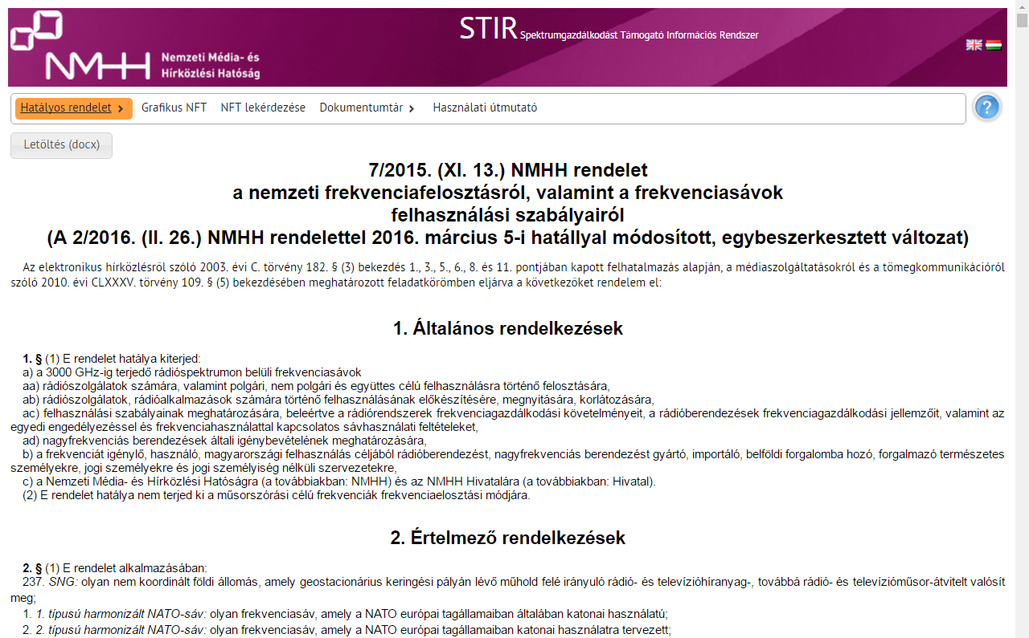
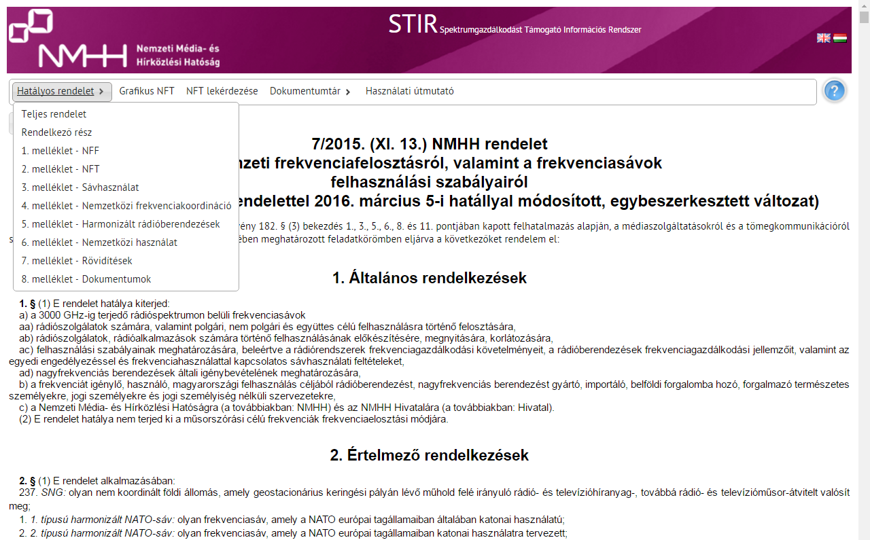
Publikus STIR (http://stir.nmhh.hu/)

Slide 14
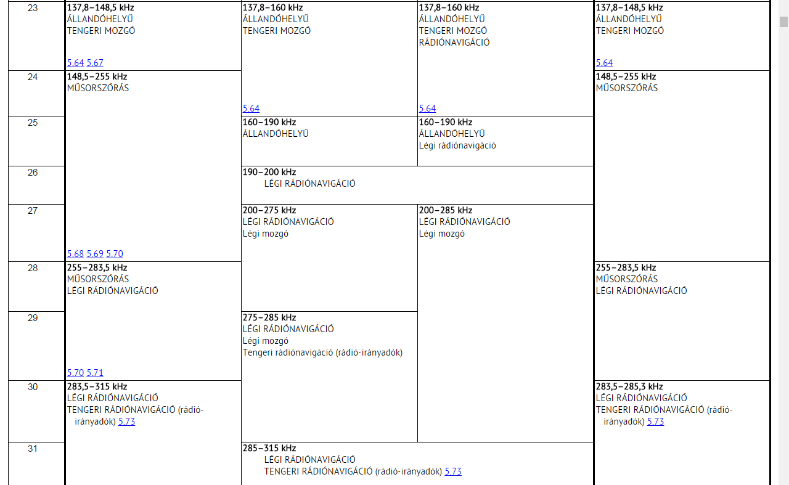
Publikus STIR – NFF (1. mell.)
~50 oldal táblázat
~85 oldal lábjegyzet

Slide 15
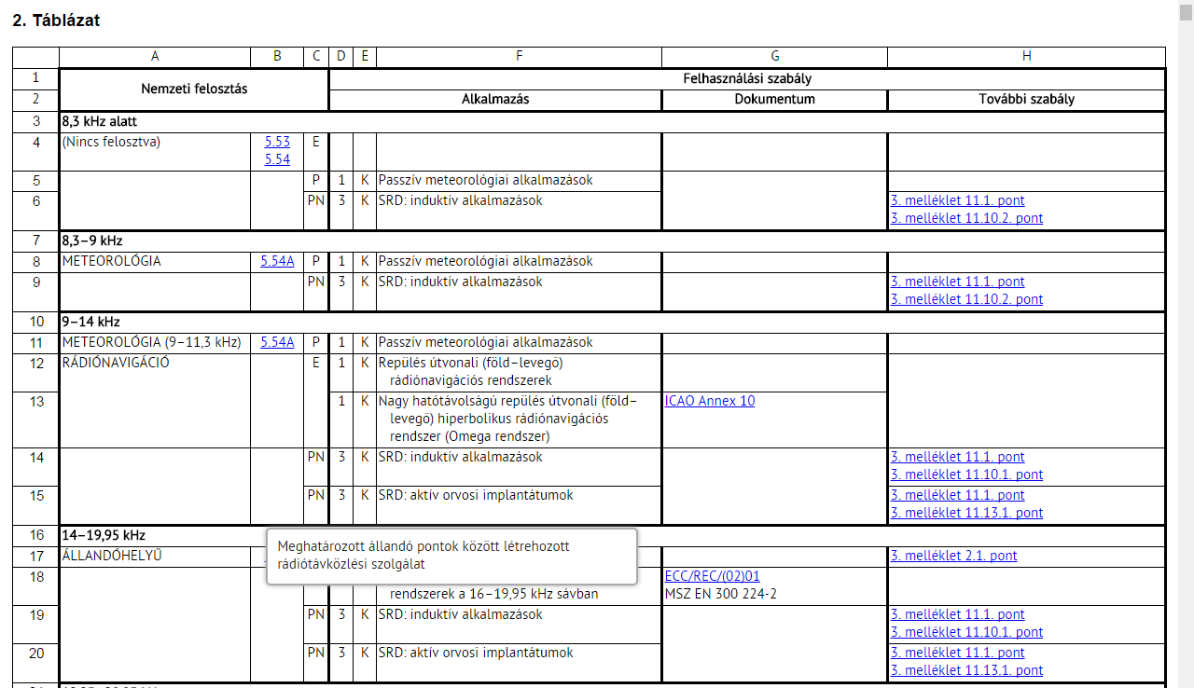
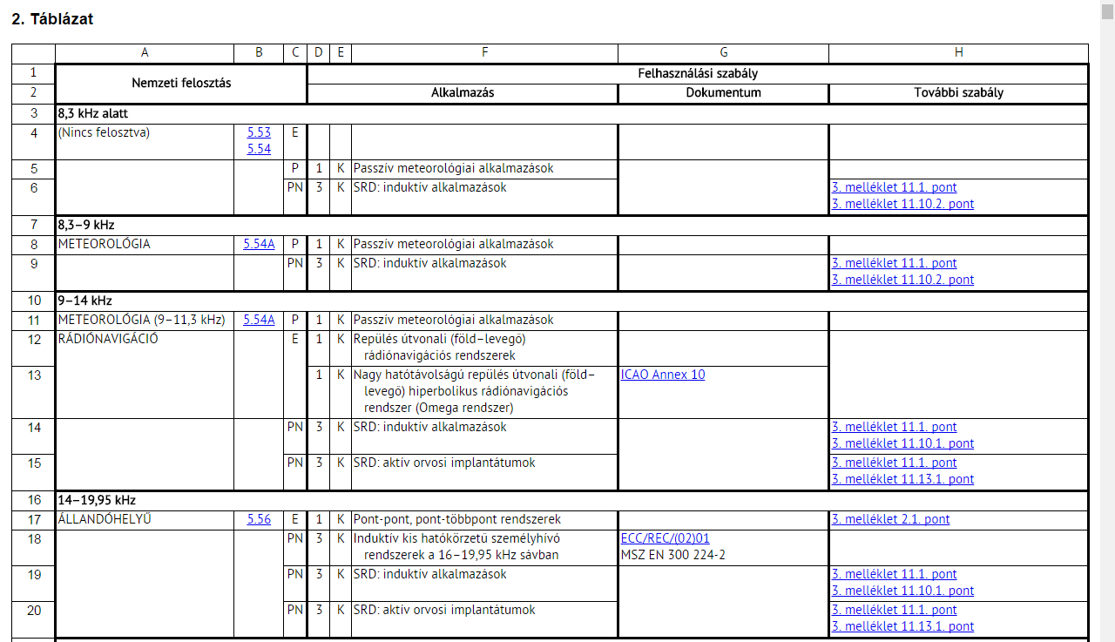
Publikus STIR – NFT (2. mell.)
~150 oldal táblázat

Slide 16
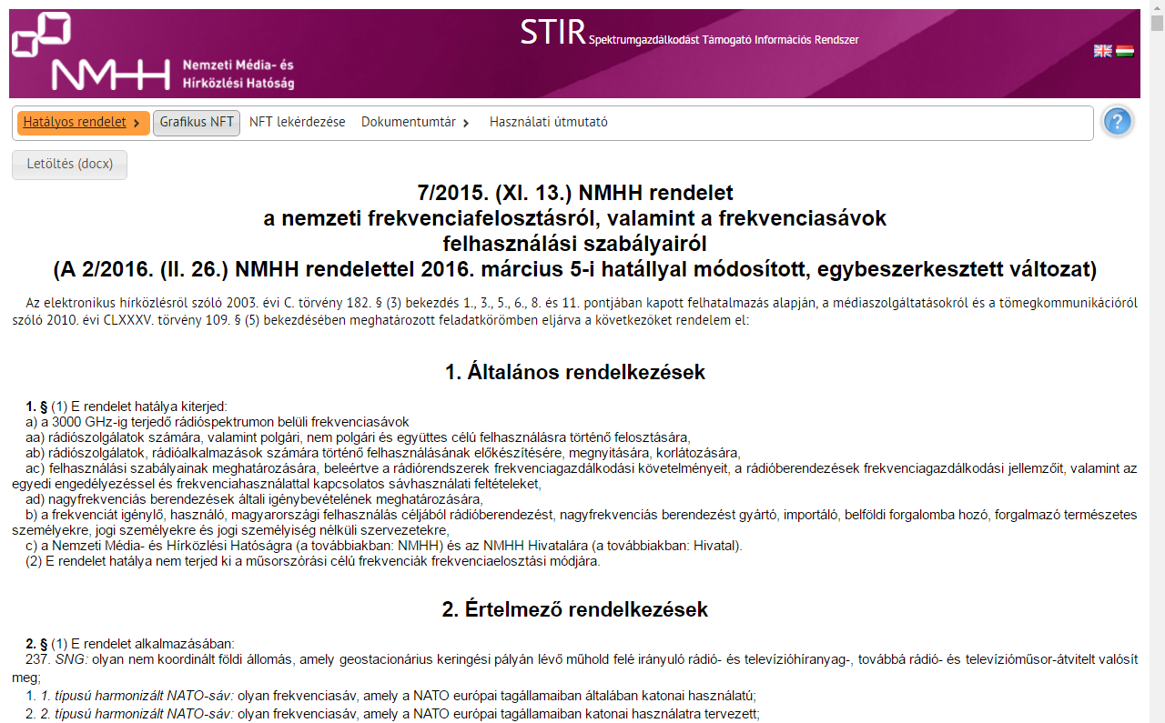
Publikus STIR (http://stir.nmhh.hu/)

Slide 17
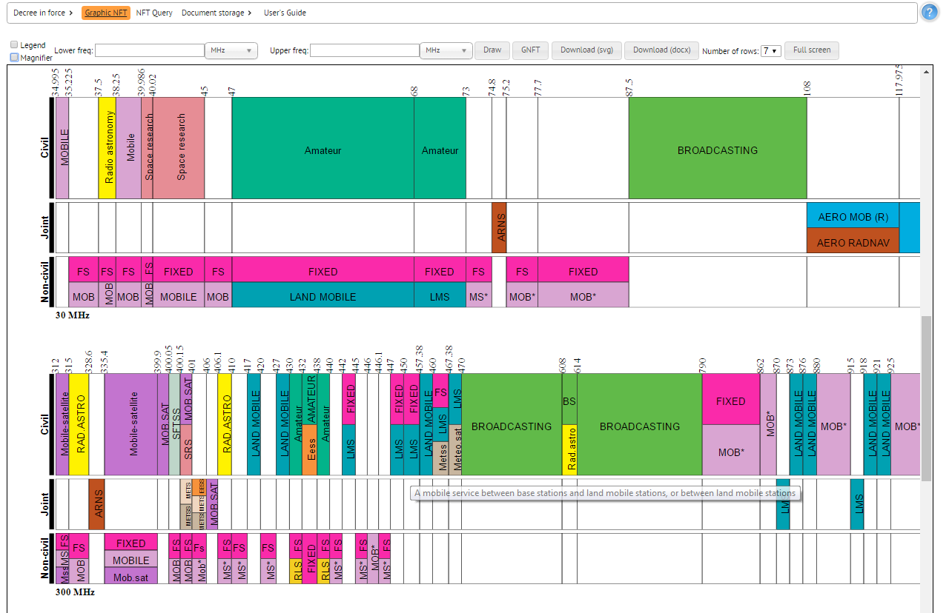
Publikus STIR – Grafikus NFT

Slide 18
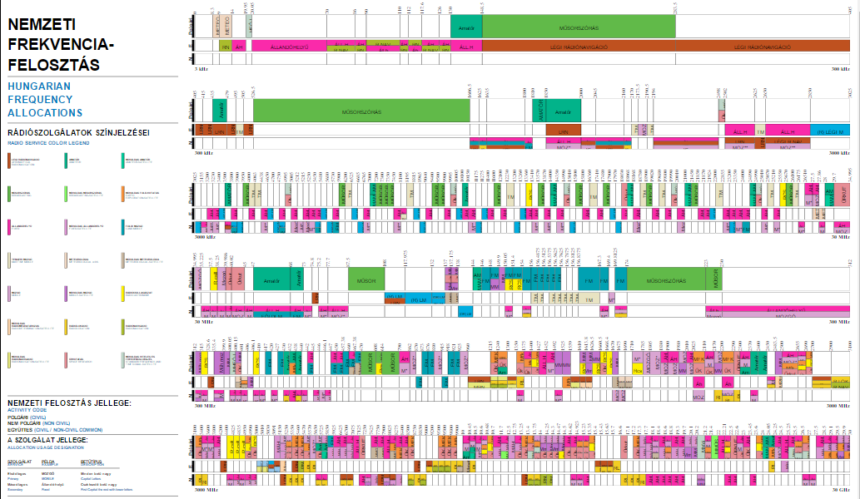
Publikus STIR – Grafikus NFT

Slide 19
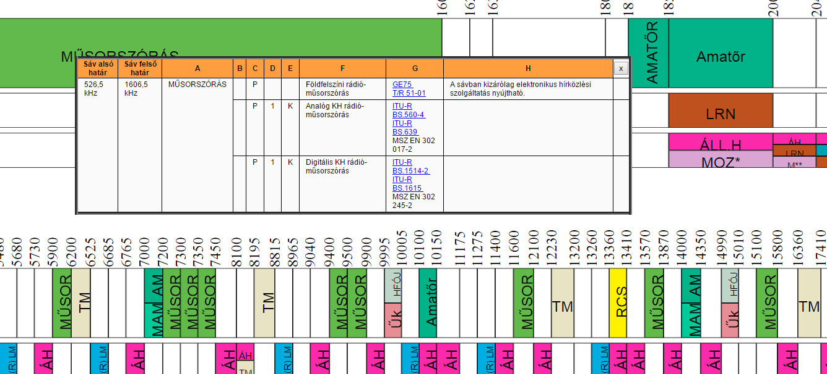
Publikus STIR – Grafikus NFT

Slide 20
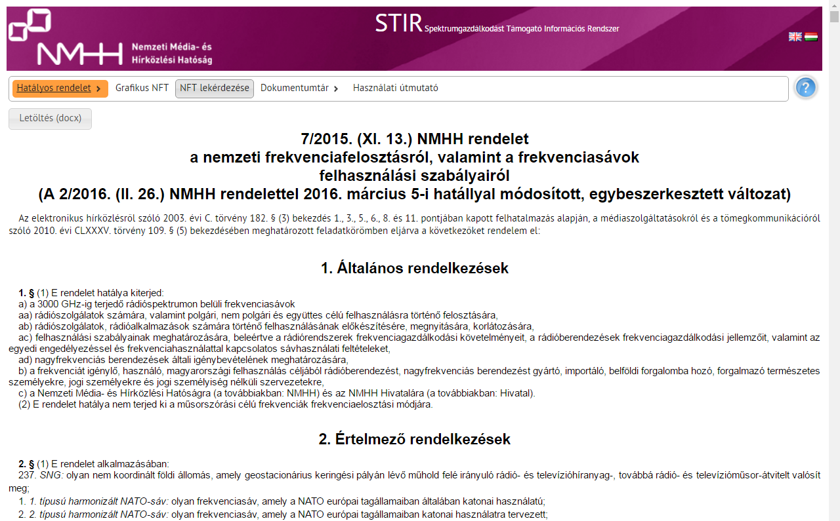
Publikus STIR (http://stir.nmhh.hu/)

Slide 21
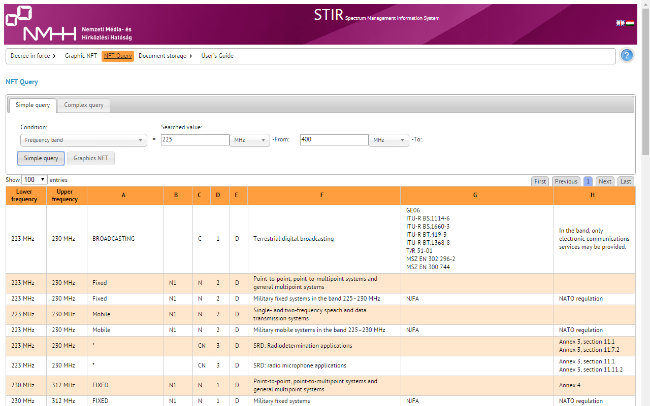
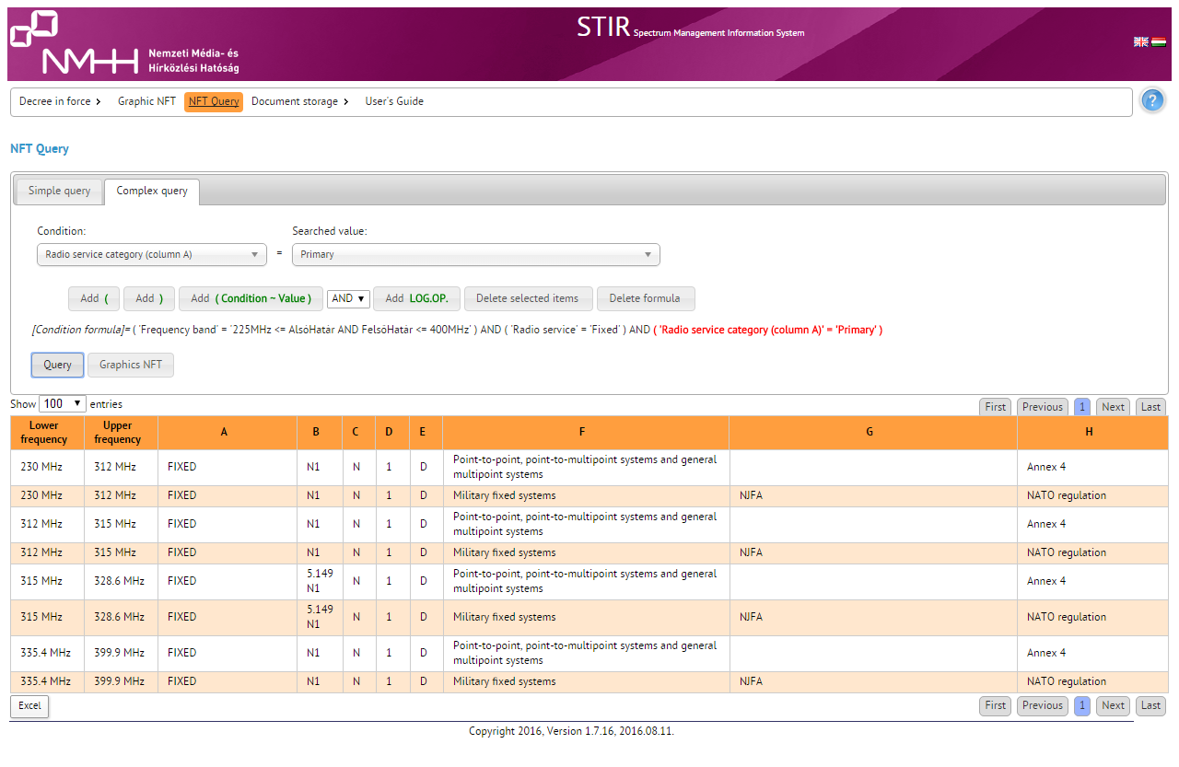
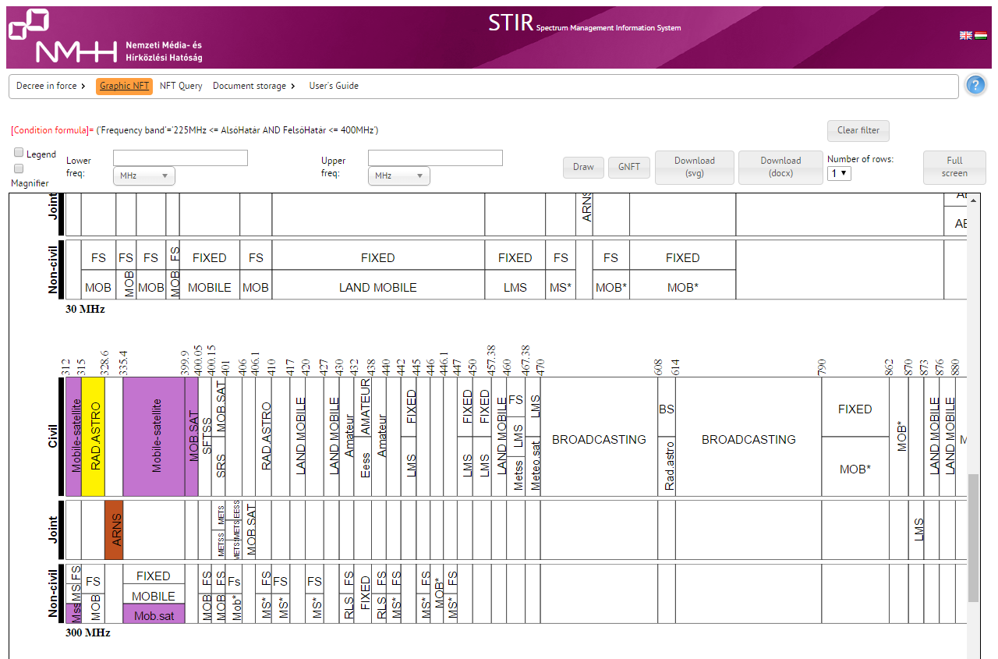
Publikus STIR – NFT lekérdezés

Slide 22
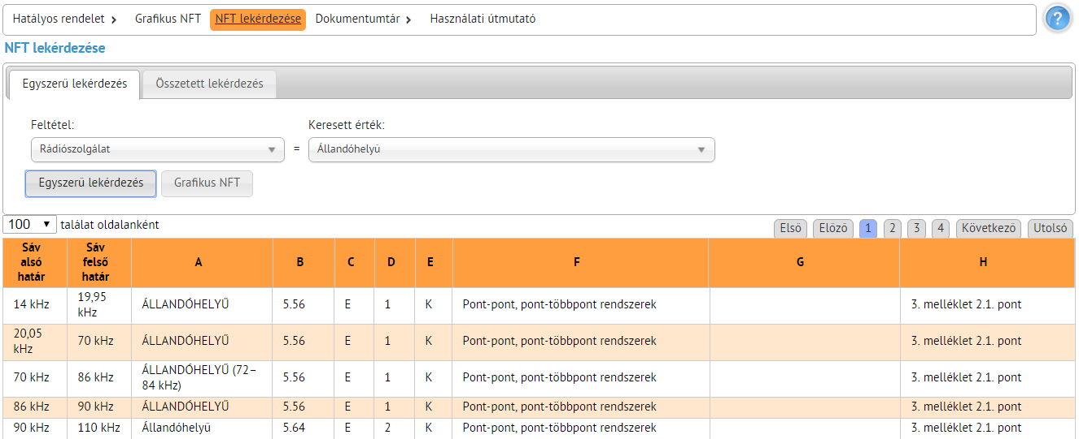
Publikus STIR – egyszerű lekérdezés

Slide 23
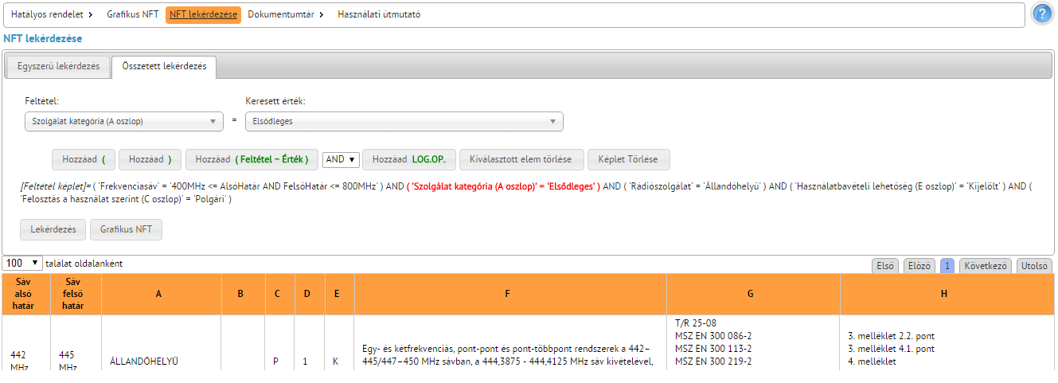
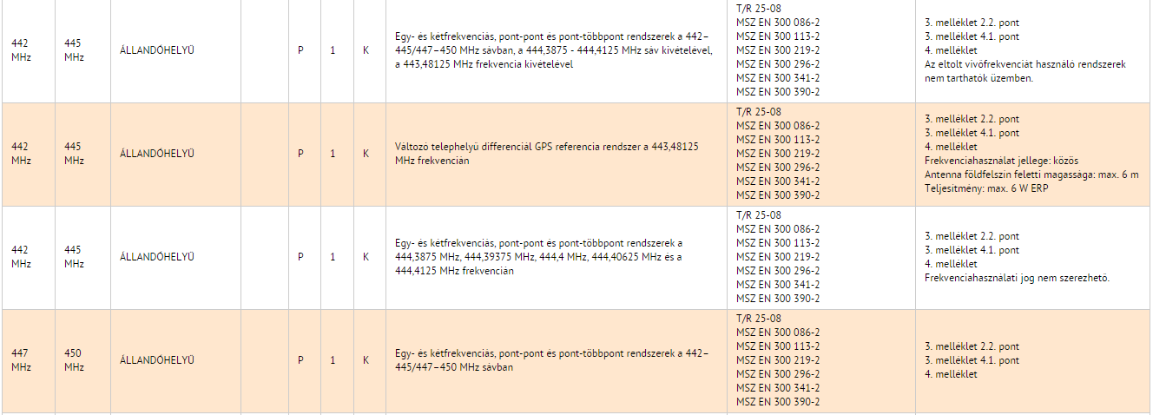
Publikus STIR – összetett lekérdezés

Slide 24
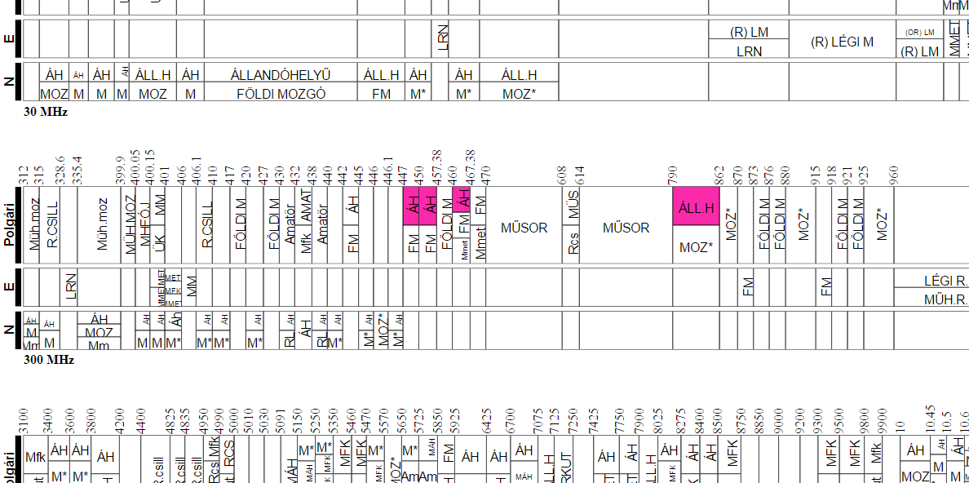
Publikus STIR – graf. lekérd.

Slide 25
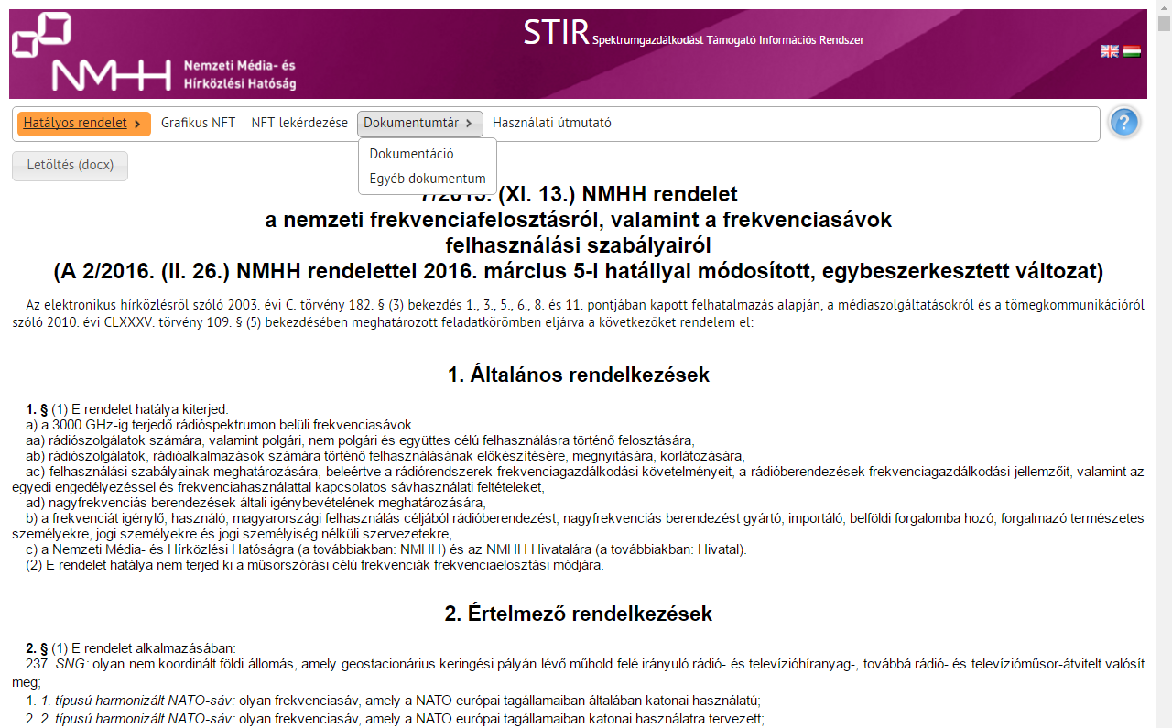
Publikus STIR (http://stir.nmhh.hu/)

Slide 26
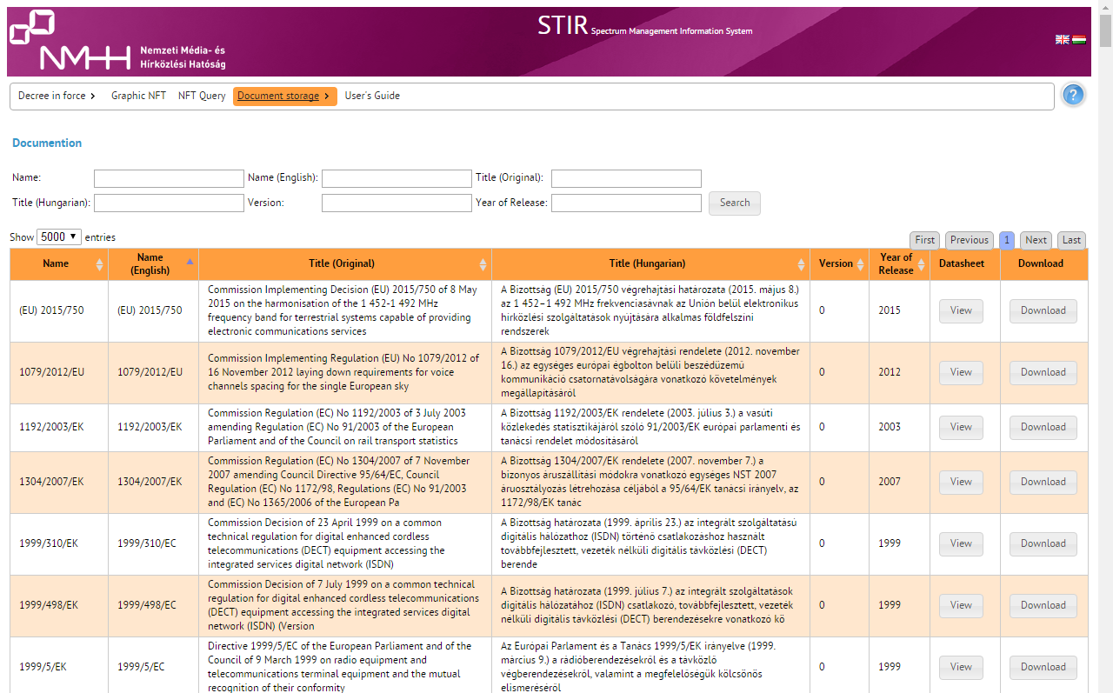
Public STIR – Dokumentumtár

Slide 27
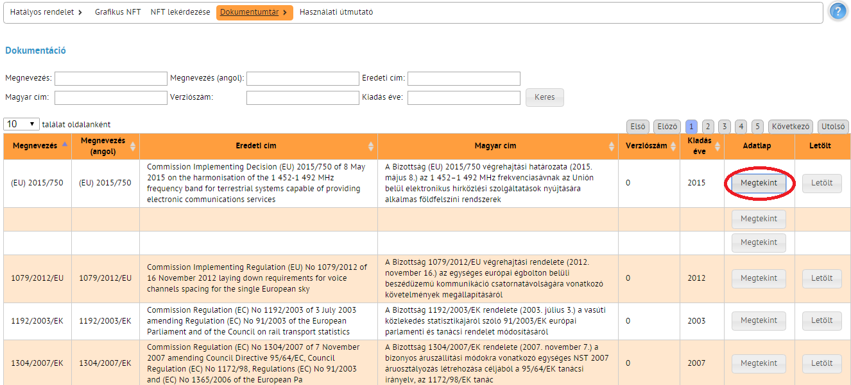
Publikus STIR – dokumentáció

Slide 28
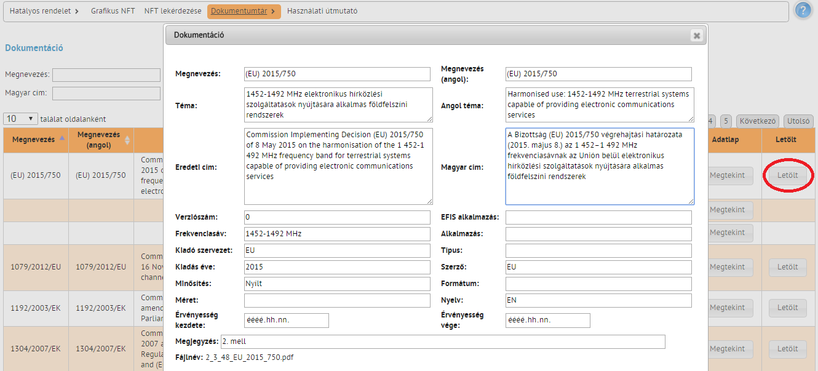
Publikus STIR dokumentáció

Slide 29
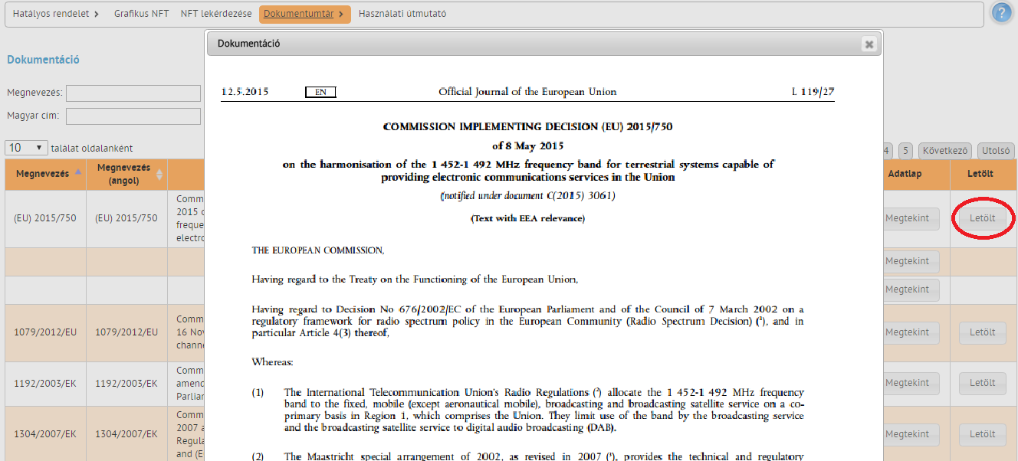
Publikus STIR –

Slide 30

Publikus STIR –haszn. útm.

Slide 31
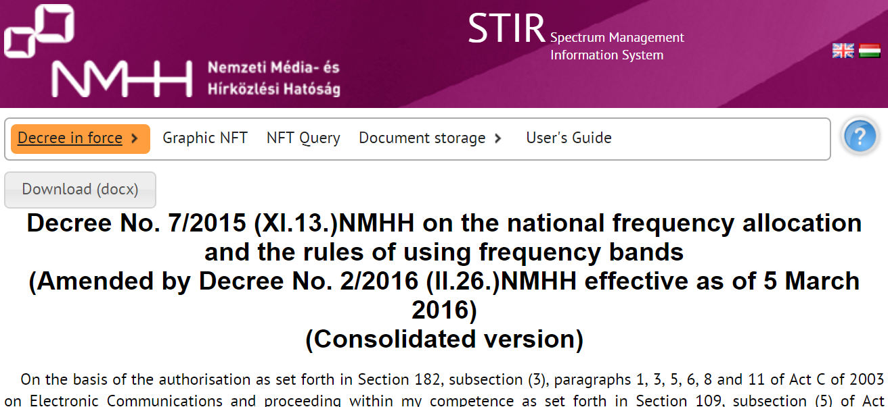
Public STIR - English

Slide 32
Publikus STIR elérhetőség
stir.nmhh.hu

Slide 34
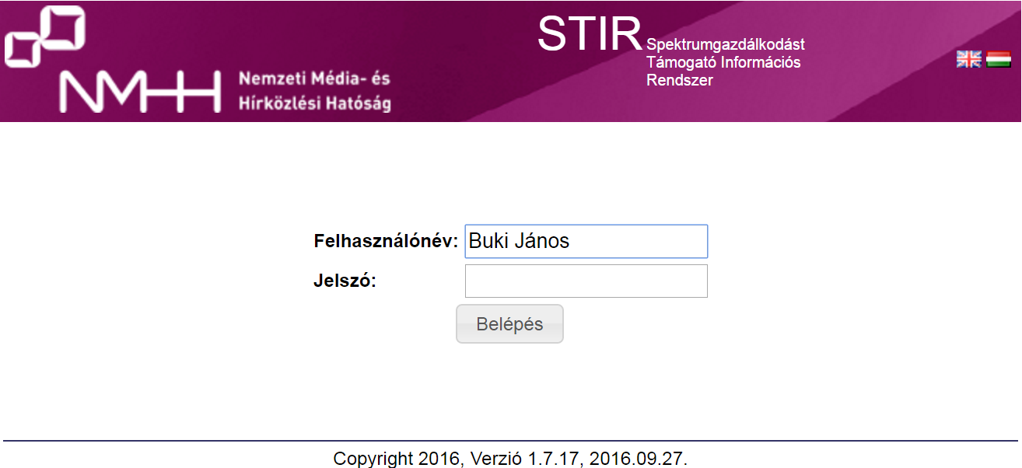
Privát STIR - azonosítás

Slide 35
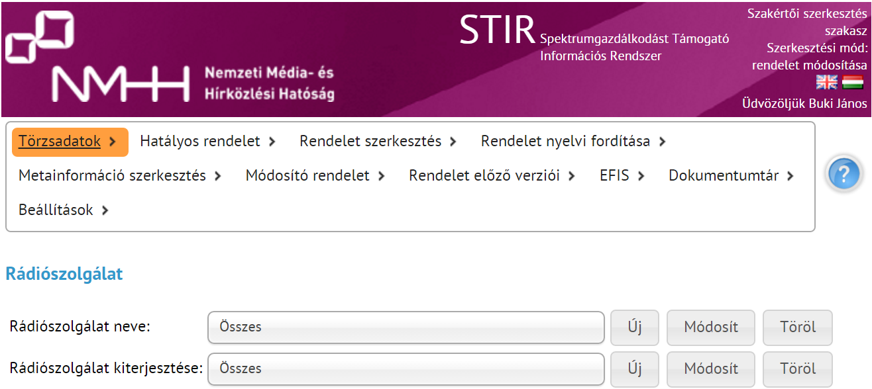
Privát STIR - menü

Slide 36
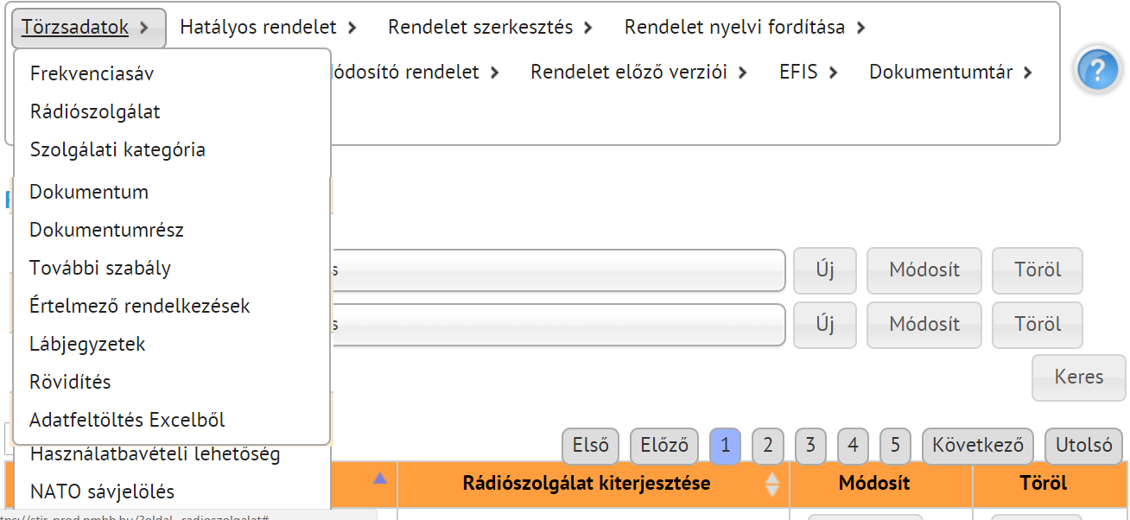
Privát STIR - törzsadatok

Slide 37



Privát STIR - munkafolyamat
Szakértők
Főszerkesztő
Szakmai
vezető
Elnök
Analízis
Kidolgozás
Javaslat
Módosítás
Ellenőrzés
Egybeszerkesztés
Jóváhagyás
Aláírás
Munkaanyag
Verzió
Tervezet
Rendelet

Slide 38

Privát STIR – szakértők

Slide 39
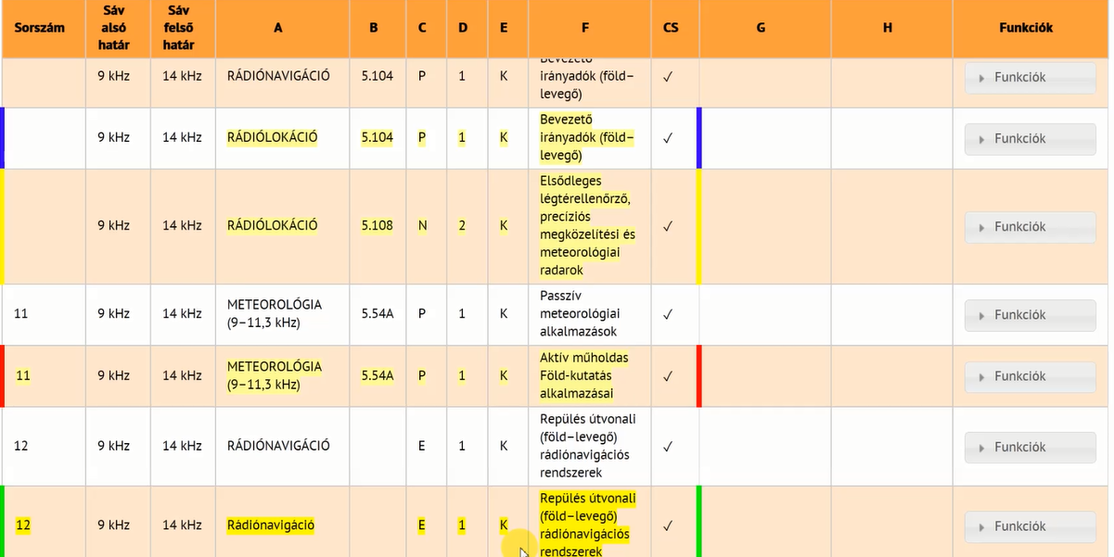
Privát STIR – NFT módosítás

Slide 40
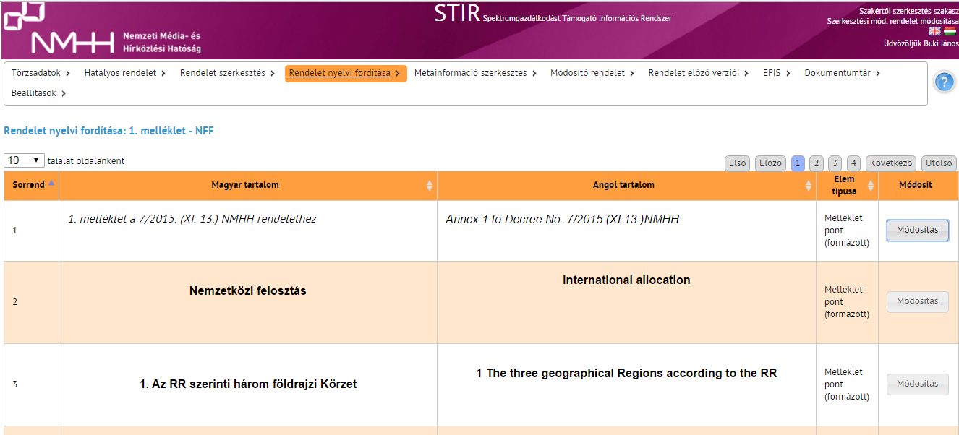
Privát STIR – nyelvi fordítás

Slide 41
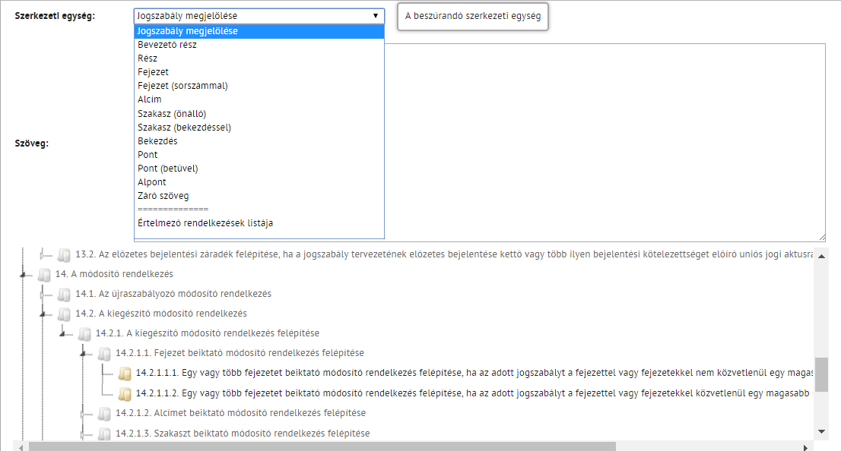
Privát STIR – módosító rend.

Slide 42
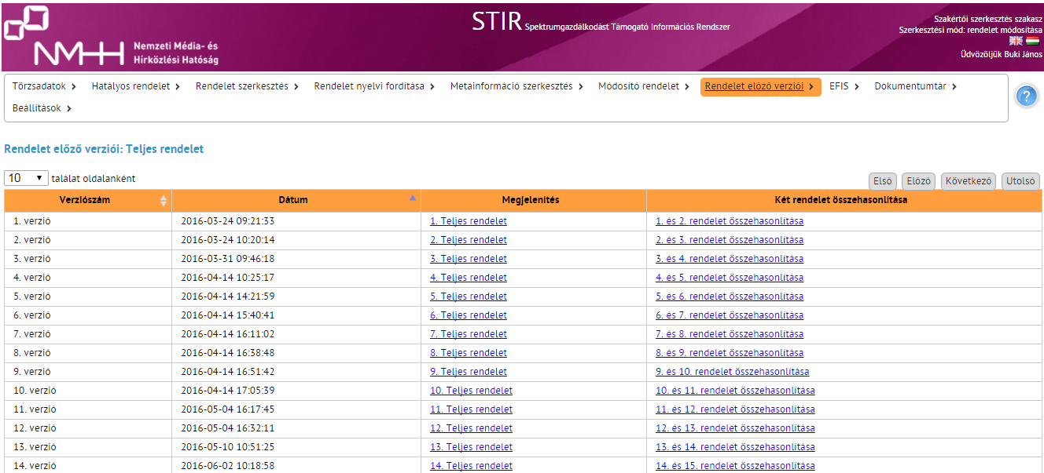
Privát STIR – rendeletek összh.

Slide 43
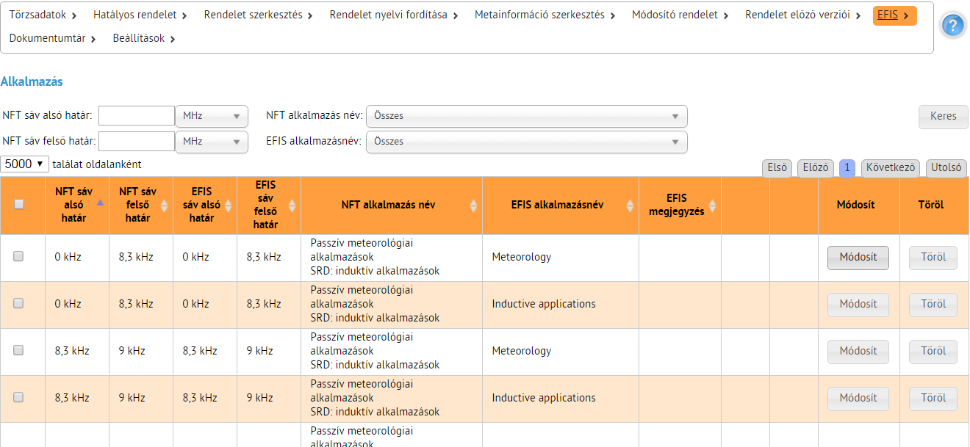
Privát STIR – EFIS

Slide 44
Fejlesztés
  A STIR fejlesztése két ütemben, két fázisban kerül végrehajtásra
  A jelen helyzet az I. fázis vége
  stir@nmhh.hu

Slide 45
Jövő
  A STIR folyamatos tesztelése, javítása a beérkezett felhasználói és saját tapasztalatok alapján
  A módosítási javaslatok, fejlesztési ötletek, folyamatos gyűjtése, feldolgozása
  Új műszaki követelményspecifikáció készítése
  A második fejlesztési fázis elindítása
  stir@nmhh.hu

